Slide 1
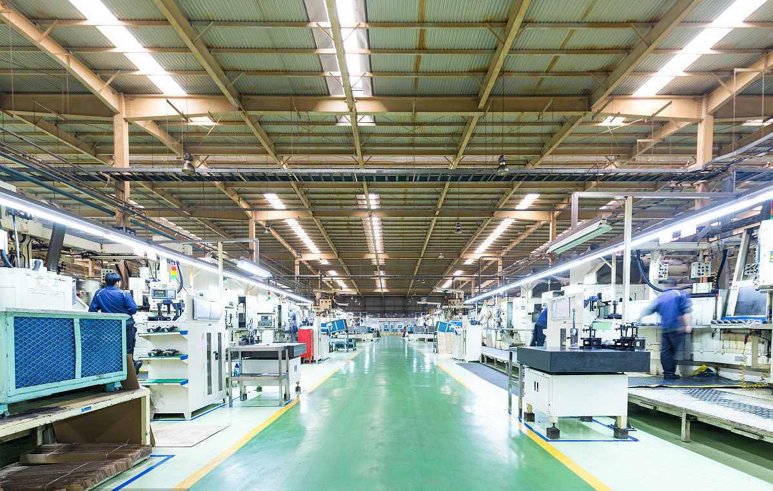
工厂车间可视化
规划管理
培训讲师：
培训时间：

Slide 2
目 录
02
04
  管道相关颜色标识
  车间相关颜色标识
  特殊物相关颜色标识
01
03
05
  电力相关颜色标识
  一般物相关颜色标识

Slide 3
01
  管道颜色标识
  管道相关颜色标识
  管道流向标识方法

Slide 4
  管道相关颜色标识
目的 | 管道内流体可视化，预知管道危险性,预防事故发生,提高管道维护的效率
对象 | 公司所有管道,包括气体和液体管道
标准 | 1、压缩空气管道涂刷成淡灰色 | 淡灰色
 | 2、消防管道涂刷成红色 | 鲜红
 | 3、低压氦气管道涂刷成(淡)黄色 | (淡)黄色
 | 4、高压氦气管道涂刷成(淡)黄色
 | 5、低压氮气管道涂刷成(淡)黄色
 | 6、中、高压氮气管道涂刷成(淡)黄色
 | 7、乙炔管道涂刷成白色（乙炔软管为黑色） | 铝白色
 | 8、氧气管道涂刷成天蓝色（氧气软管为红色） | 天蓝色
 | 9、一般水管涂刷成艳绿色 | 绿色
 | 10、液化气(淡)黄色 | (淡)黄色
注意 | 具体操作按国标GB_7231-2003_工业管道的基本识别色、 识别符号和安全标

Slide 5
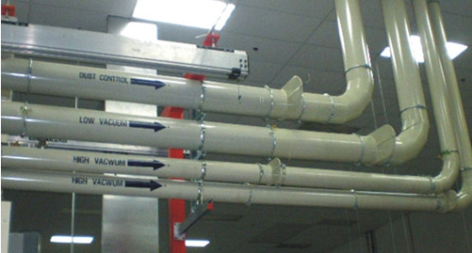
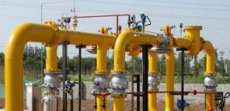
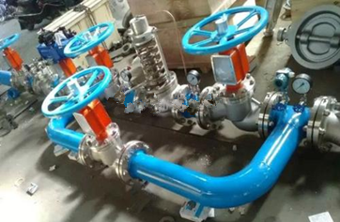
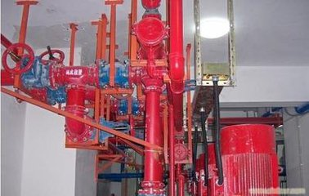
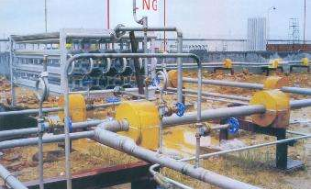
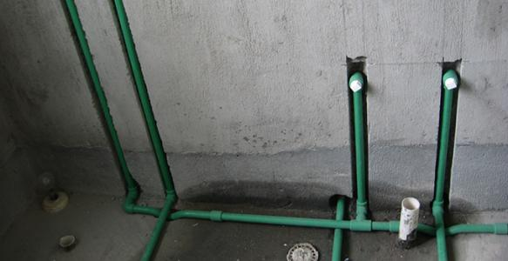
管道颜色标识
氮气管道
压缩空气管道
氮气管道
氧气管道
消防管道
乙炔管道
一般水管

Slide 6
管道流向标识方法
目的 | 使排管的流向、方向、压力等可视化，提高管道维护的效率。
对象 | 公司所有管道,包括气体和液体管道。
标准 | 1、制作防水不干胶标签，标签上箭头颜色为流体的标准色样。或直接用油漆喷涂箭头。
 | 2、箭头颜色分为黄色和红色，黄色张贴在消防管道上，红色张贴在其它管道上。
 | 3、规格：长150mmX宽25mm。
 | 4、依据管道大小来选择使用。
 | 5、制作防水不干胶标识，宋体 80#
A、红色消防管道上使用
B、其它管道上使用
C、管道标识
150mm
150mm
氮气
宋体
80#
25mm
25mm

Slide 7
02
  配电柜、消防设施警戒线
  凸起物警戒线
  电力相关颜色标识
  电器控制开关标识方法
  额定电压标识方法

Slide 8
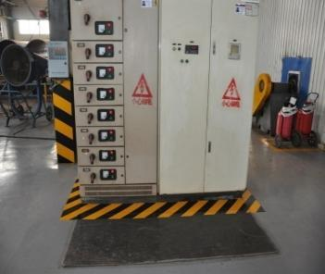
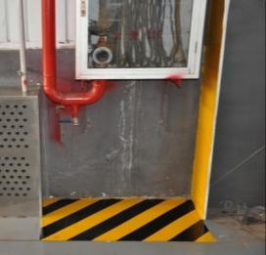
  配电柜、消防设施警戒线
目的 | 线区域内为重要安全设施，禁止堆放物品
对象 | 配电柜、消防栓、灭火器
标准 | 1、电柜、消防栓等区域线使用斑马线绘制，线宽100mm；
 | 2、各区域线的大小以摆放物品大小而定，物品摆放与区域线距离为：30mm≤距离≤50mm
20cm
电柜、消防栓、
灭火器
40cm
45度角/10cm

Slide 9
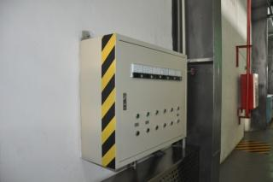
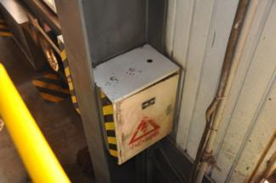
  凸起物警戒线
目的 | 对可能造成安全事故的凸起物，墙上配电盒进行警示
对象 | 墙上配电盒、凸起物（消防器材除外）
标准 | 1、对于墙上固定的凸出配电盒，可在配电柜两端绘制或粘贴斑马线，线宽100mm
 | 2、对于车间内地面或墙上的凸起物可在周围绘制斑马线：30mm≤宽度≤50mm

Slide 10
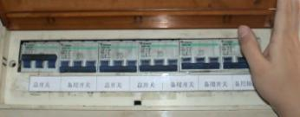
  电气控制开关标识方法
目的 | 通过贴标识，确定开关控制什么物品（如电扇、灯等）
对象 | 工作现场所有小电器开关盒
标准 | 电器盒内控制开关标识： 1、确定各标识控制什么 2、量好区域大小，根据区域确定标识大小，将标识塑封 3、将制作完毕的标识用双面胶或海绵胶附着在控制开关下方 4、必要时增加平面控制区域图
西灯
1、2
平衡吊
壁扇
总开关
插座
插座

Slide 11
  额定电压标识方法
目的 | 为防止不同电源接错而造成设备的损坏
对象 | 所有的电源插头、插座、电缆
标准 | 1、制作不干胶电压标签，如图所示（常用为两种） 2、规格：长30mmX宽20mm。 3、材料：塑光纸，单面绿色、黑字/红色、黄字 4、在各插座及插头上张贴
220V电压标识
380V电压标识
30mm
30mm
20mm
20mm

Slide 12
03
  地面划线颜色与线宽标准
  车间门口防撞柱
  车间相关颜色标识
  车间建筑物护栏
  车间厂房立柱护角
  车间主干道线标识
  车间地址标识
  车间区域布局图
  车间区域注意事项标识

Slide 13
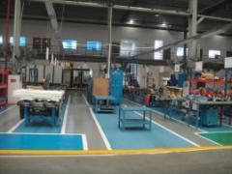
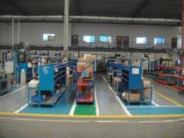
  地面划线颜色与线宽标准
目的 | 对现场进行颜色管理，使现场规范化
对象 | 生产车间所有工作场所
标准 | 1、按管理要求在相应的地方刷不同颜色的油漆；
 | 2、划线方法：先用墨斗安规定的线宽划出两条边沿线 再两线条侧边沿用胶纸粘贴后刷相应的颜色
注意 | 地面区域颜色色块脱漆后不需要再补漆了，现有的色块用线框替换

Slide 14

  地面划线颜色与线宽标准
适用区域 | 主通道线 | 辅助通道线 | 开门线 | 部分外分割线 | 清洁工具定置 区 | 垃圾桶定置区 | QA检验区 | 部品待确认(返工） | 成品区 | 部分内分隔线 | 一般区域(物流车质厂） | 废品区分隔线 | 配电柜区 | 消防去 | 危险区域 | 化学品材料区域分隔线
画线 宽（mm） | 100 | 50 | 100 | 50 | 50 | 50 | 50 | 50 | 50 | 50 | 50 | 50 | 间隔100/45度
画线颜色 | 黄色 |  |  |  |  |  |  |  | 白色 |  |  | 红色

Slide 15
  车间门口防撞柱
目的 | 防止车间门口墙壁被撞击
对象 | 有车辆进出的车间门口
标准 | 1、材料：立柱选用直径10cm的钢管
 | 2、颜色：立柱为黄黑斑马线，间隔10cm
 | 3、间距：立柱与墙壁所在的水平面的垂距为30cm；与墙壁沿通道方向的水平面的垂距为10cm
 | 4、数量：4根
 | 5、高度：地上部分90cm，用膨胀螺丝固定
主 干 道
双开门
墙体
墙体
90cm
10cm
30cm
通道
10cm
地面

Slide 16
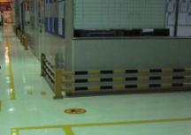
  车间建筑物护栏
目的 | 防止建筑物被撞击
对象 | 现场与通道相邻的建筑物
标准 | 1、材料：立柱选用40×10 ×10cm的钢材；护栏选用直径为6cm的管材
 | 2、颜色：立柱为黄色；护栏为黄黑斑马线，间隔25cm
 | 3、间距：护栏与建筑物之间留有4cm空隙
边长8×8cm
Φ=6mm
25 cm
40cm
6cm
8cm
地面

Slide 17
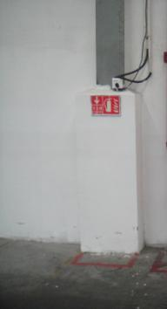
  车间厂房立柱护角
目的 | 防止厂房立柱被撞击
对象 | 车间厂房立柱
标准 | 1、材料：护角建仪选用角钢75*75*5
 | 2、颜色：黄色
 | 3、高度：800mm
80cm
护角

Slide 18
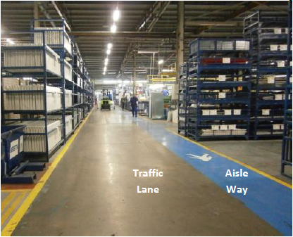
  车间主干道线标识
目的 | 为了保护墙面与设备，区分人与车辆的通行，培养员工按道路通行的习惯
对象 | 车间内部有车辆往来的通道
标准 | 1、适合于车间主通道，副通道 1）线宽：100mm；材料：油漆；颜色：黄色； 2）人行通道700mm（不包括通道线） 3）通道分车辆通道人行通道; 2、需横越时要有斑马线 1）线宽：100mm，长900mm，油漆；白色 2）两条斑马线内部间隔200mm 3）人行通道内部每隔5m画出一个小人或一对 脚印示意

Slide 19
  车间地址标识
目的 | 通过标识牌，使区域规划目视化
对象 | 加工区、生产线、区域管理
标准 | 1、 左上角为公司LOGO； 2、LOGO右侧为公司或部门口号（可选） 3、白底蓝边、字体：加粗黑体，文字居中 4、地址牌规格 长60cm×高50cm 5、板材：亚克力 6、统一所有部门的看板尺寸、字体、字体大小、颜色
logo
品质方针
50 cm
总装一线
FLA1
60 cm

Slide 20
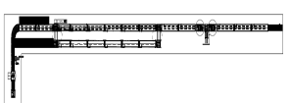
  车间区域布局图
目的 | 通过平面布局图， 使车间区域布局目视化
对象 | 车间所有部门
标准 | 1.确定好车间部门平面布局； 2.制作好看板，主看板参考尺寸150*120cm参考规格：190*113.5cm 3.将制作完毕的平面布局图看板放置于车间大门适当位置。（如下效果图）
注意 | 部门生产管理看板内容根据各自部门或公司的实际情况设定，或变更
总装一线生产管理看板
总装一线布局图
包装
CPT
EST
总装一线生产情报数据
取吊下线
配件组装
箱体倒置
配件组装
箱体上线
打包装带
返工线
缠薄膜

Slide 21
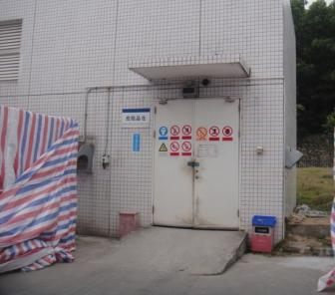
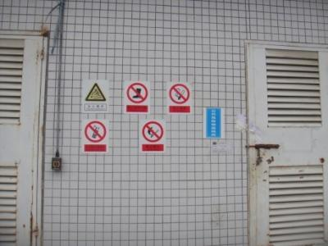
  车间区域注意事项标识
目的 | 提示访客进入车间应遵循的基本要求
对象 | 车间、厂区、办公楼、危险区域等工作区域
标准 | 1、针对相应区域定置必要的警示标识种类和数量 2、尺寸：250*300 3、板材：亚克力 4、悬挂位置：以人员观看视角为准，水平略上

Slide 22
04
  一般物品定位线
  开门线
  手推物流车定位线
  一般物相关颜色标识
  区域管理标识
  模具架治具标识、定位
  厂房立柱标识
  物料进出方向标识
  物料框标识与定置

Slide 23
  一般物品定位线
目的 | 让所有人员熟悉物品摆放的区域线体颜色、规格，使现场物品类别清晰
对象 | 一般物品的摆放
标准 | 1、一般物品区域使用白色区域线，线宽50mm
 | 2、可移动物品采用方框定位，不可移动物品采用四角定位，如车床、工作台
 | 3、各区域线的大小以摆放物品大小而定，物品摆放与区域线距离为：30mm≤距离≤50mm
 | 4、区域线四角可以为直角过渡
一般物品区域线
150mm
100mm

Slide 24
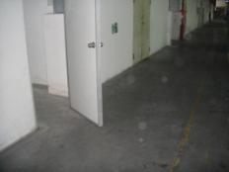
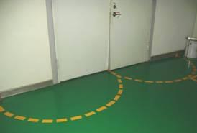
  开门线
目的 | 警示路人开门的路径，避开或小心通过
对象 | 所有朝向通道的弧形推拉式门
标准 | 1、沿着门开关的弧形路径画虚线
 | 2、线条颜色为黄色，线宽50mm ，每段长100mm ,间距50mm

Slide 25
  手推物流车定位线
目的 | 让所有人员熟悉物品摆放的区域线体颜色、规格，使现场物品类别清晰
对象 | 空置的部品台车、小叉车、工具车
标准 | 1、四周边框按照一般区域线画制原则来画
 | 2、线条颜色为白，线宽50mm

Slide 26
  区域管理标识
目的 | 通过标识牌，使区域规划目视化
对象 | 区域管理：原材料区、成品区、返修品区、报废区
标准 | 1、 版式如下 2、白底蓝边、字体：白色加粗黑体，文字居中 4、地址牌规格 长25cm×高20cm 5、立式放置 6、统一所有部门的看板尺寸、字体、字体大小、颜色
制 冷
钣 金
钣 金
返修品区
20 cm
报废品区
20 cm
原材料区
20 cm
25 cm
25 cm
25 cm

Slide 27
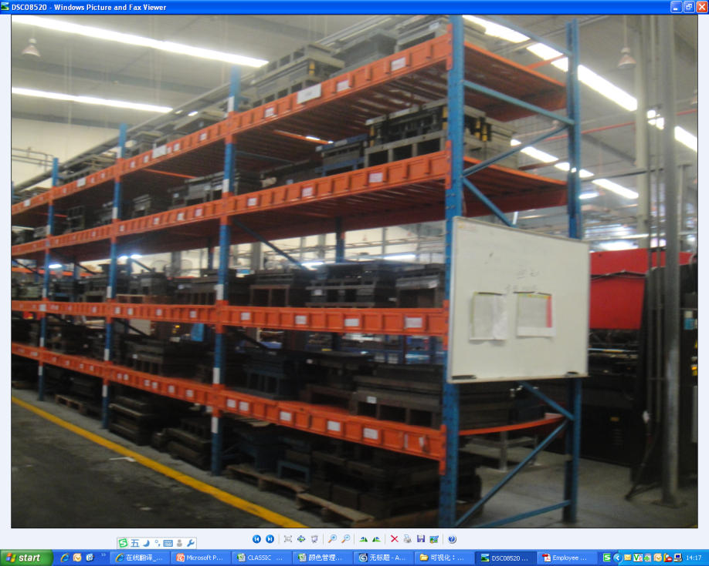
  模具架治具标识、定位
目的 | 通过标识牌，加强模具的管理（防错、易寻找）
对象 | 模具架
标准 | 1、层架每层、每列编号标识 2、看板上的标识信息要与模具上的信息一至 3、白底、字体：加粗黑体，文字居中 4、地址牌规格 长60cm×高50cm 5、板材：自制喷涂白板
 | 1 | 2 | 3
A | 模具1 | 模具2 | 模具3
B | 模具4
C
模具定置位标识看板
标识卡
插到圆筒里

Slide 28
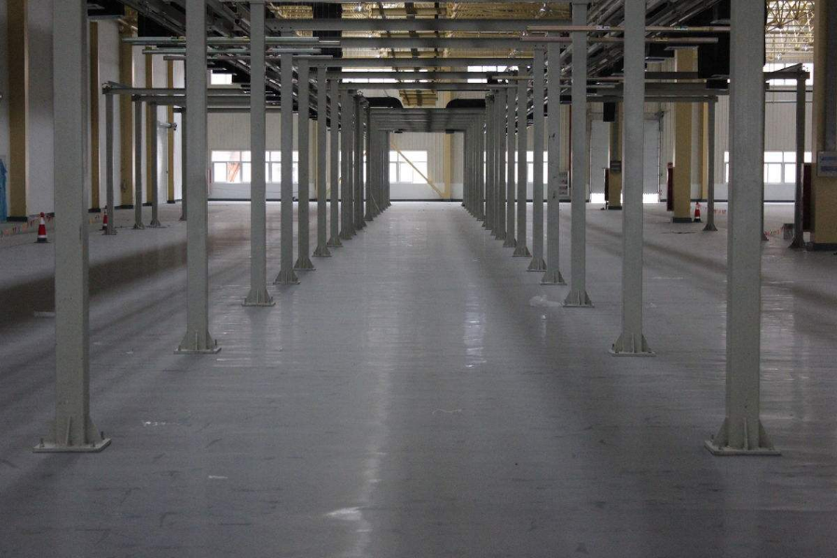
  厂房立柱标识
目的 | 通过标识使现场管理更具体化
对象 | 厂房所有立柱
标准 | 1、编号方法：A-11；原材料仓：A；钣金部门、门加工部门、预组装部、喷涂、丝 印： B；发泡部、总装、制冷、电器、门组装：C；成部仓：D 2、标识方法：把标识牌统一定置在立柱平面（正反平面），每一立柱定置2块标识牌 3、标识牌定置高度：距地面高度3.5米处 4、标识牌颜色： 5、标识牌尺寸：200*150
200mm
A-10
150mm
A-10
350 cm

Slide 29
  物料进出方向标识
目的 | 标明物料加工状态及进出方向
对象 | 所有放置托盘或成批物料的定位区
标准 | 1、物料为未加工状态，画进料箭头，并标明“进料”
 | 2、物料为已加工状态，画出料箭头，并标明“出料”
 | 3、箭头长150mm；宽100mm；颜色：黄色
 | 4、“进料”、 “出料”字体高度为100mm
待加工
已加工
进 料
出 料

Slide 30
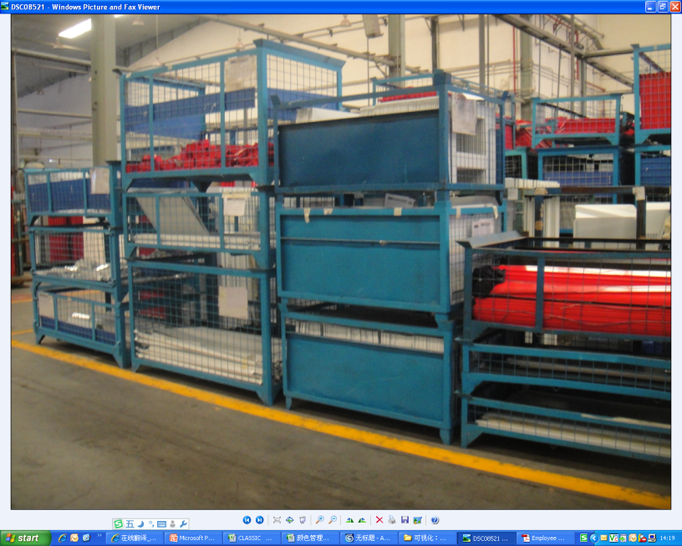
  物料框标识与定置
目的 | 通过标识牌，使区域规划目视化
对象 | 物料筐（架子）（良品用白色牌，不良品、废品用红色牌）
标准 | 1、 左上角为公司LOGO；2、LOGO右侧为公司或部门口号；3、白底、字体：加粗黑体，文字居中；4、地址牌规格 长60cm×高50cm；5、板材：喷涂板材
注意 | 1、看板统一定置在物料筐（架子）的明显位置（如中间） 2、物料筐（架子）摆放时，装有看板的一侧朝向叉车放置
logo
钣 金
logo
钣 金
机 型：
名称/图号：
数量 | 日期 | 班别
机 型：
名称/图号：
数量 | 日期 | 班别
50 cm
50 cm
60 cm
60 cm
成品看板
不良品、废品看板

Slide 31
05
  特殊物品定位线
  护栏警示标识
  特殊物相关颜色标识
  柱子警示标识
  爬梯警示线标识
  设备（工装）维修中（异常）挂牌

Slide 32
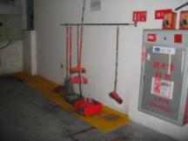
  特殊物品定位线
目的 | 让所有人员熟悉物品摆放的区域线体颜色、规格，使现场物品类别清晰
对象 | 废品、危险品；清洁用品
标准 | 1、生产中的废品、化学品、危险品的摆放使用白色区域线，线宽50mm
 | 2、卫生用品存放区域线使用白色线，线宽50mm
 | 3、各区域线的大小以摆放物品大小而定，物品摆放与区域线距离为：30mm≤距离≤50mm
 | 4、区域线四角可以为直角过渡
注意 | 画线框时，尽量与主通道线相互平行、垂直

Slide 33
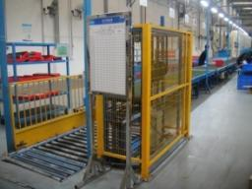
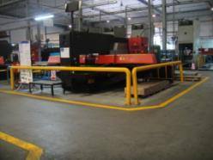
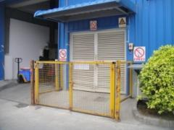
  护栏警示标识
目的 | 保护和警示
对象 | 危险部位（区域）护栏或护罩
标准 | 护栏或护罩用黄色标明

Slide 34
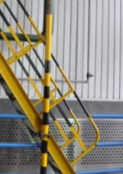
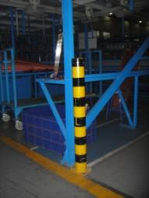
  柱子警示标识
目的 | 对于不靠墙的柱子进行警示
对象 | 危险部位
标准 | 1、危险部位、危险区域用斑马线来标明
 | 2、工字柱上斑马线黄黑间隔10cm。
10cm
1.5米
地面

Slide 35
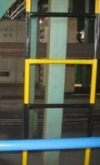
  爬梯警示线标识
目的 | 爬梯处进行危险警示
对象 | 危险部位
标准 | 1、危险部位、危险区域用斑马线来标明，至少标示1.5m
 | 2、工字柱上斑马线黄黑间隔通常为30cm。
 | 3、扶梯上刷斑马线，使得斑马线在横向爬梯上交错，距离约30cm左右。
1.5米
地面

Slide 36
  设备（工装）维修中（异常）挂牌
目的 | 对异常设备（工装）警示，防止危险发生
对象 | 所有正在进行维修或待修的异常设备（工装）
标准 | 1、警示看板底色为黄色，字体红色黑体
 | 2、警示看板使用时应悬挂在显眼的位置，设备（工装）操作面板、电柜等重要的关键部位
 | 3、设备（工装）没恢复正常时不得取走警示看板
警 示 牌
设备（工装）维修中请勿通电启动（操作）！
50 cm
60 cm

Slide 37
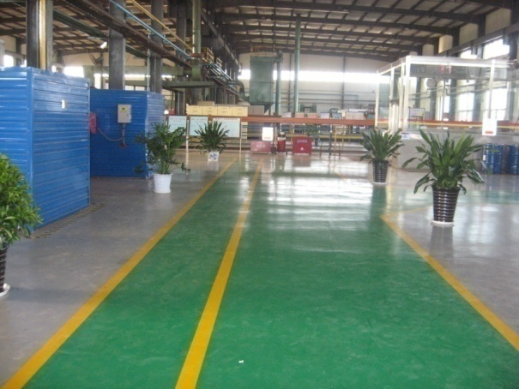
A01画线颜色管理
适用项目 | 规格(mm) | 基准颜色
主通道 | 120
一般区域线 | 50
辅助通道线 | 50
开门线 | 50
周转区域线 | 50
桌面物品定置线 | 10
废品区 | 50/100
化学品区 | 50/100
配电柜区 | 间隔100/45度
消防区 | 间隔100/45度
危险区域 | 间隔100/45度
线槽 | 间隔100/45度
垃圾桶 | 50/100 | 单位为mm。
清洁工具 | 50/100
◆目的
◆对象
◆标准
对现场进行颜色管理，使现场规范化
道路黄
国标Y07
生产车间所有工作场所
1、按管理要求在相应的地方刷不同颜色的油漆；
2、划线的具体形状参照后面章节的相关规定。
消防红
国标R03

Slide 38
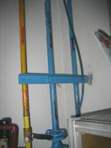
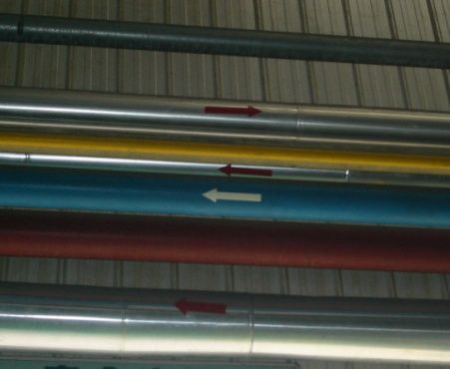
A02. 管道颜色标识方法
A、压缩空气管道(天蓝403）
◆目的
管道内流体可视化，预知管道危险性,预防事故发生,提高管道维护的效率.
◆对象
公司所有管道,包括气体和液体管道.
B、天然气管道
1、压缩空气管道涂刷成天蓝色。
2、天然气管道涂刷成黄色。
3、消防管道涂刷成红色。
4、冷凝水管道涂刷成黑色
5、水管涂刷成银色
6、详细管道颜色标识见国家标准
C、消防管道（消防红R03 )
◆标准
D、冷凝水管道
E、水管

Slide 39
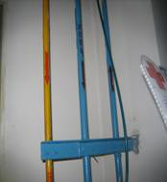
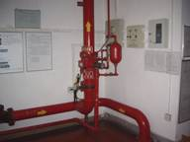
A03. 管道流向标识方法
A、红色消防管道上使用
◆目的
使排管的流体、方向、压力等可视化，提高管道维护的效率．
150mm
◆对象
公司所有的管道，包括气体和液体管道．
25mm
道路黄国标Y07
1、制作防水不干胶标签，标签上箭头颜色为流体的标准色样。
2、箭头颜色分为黄色和红色，黄色张贴在消防管道上，红色张贴在其它管道上。
3、规格：长150mmX宽25mm.
4、依据管道大小来选择使用．
5、制作防水不干胶标识，宋体 80#
B、其它管道上使用
150mm
◆标准
25mm
消防红国标R03
C、管道标识
天然气
宋体
80#

Slide 40
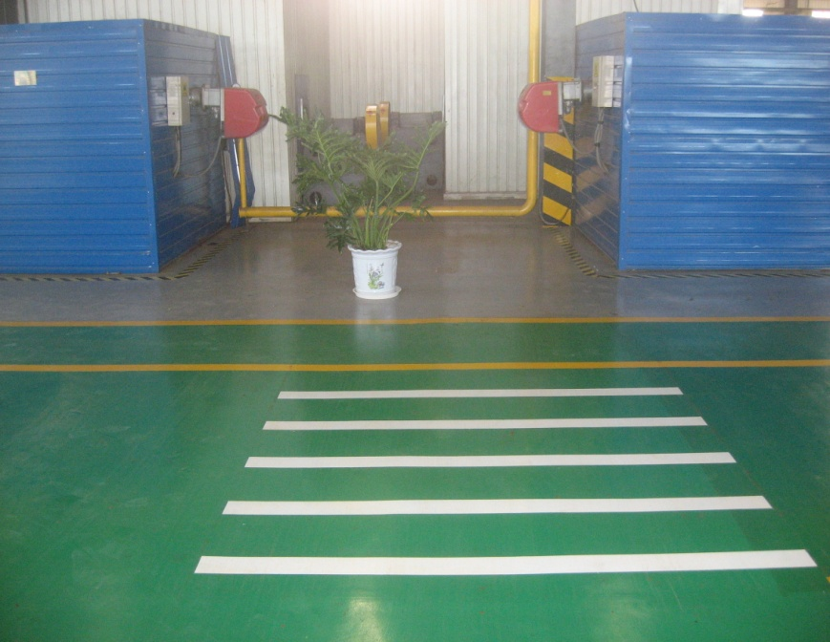
A04. 车间主干道标识线
◆目的
为了保护墙面与设备，区分人与车辆的通行，培养员工按道路通行的习惯
◆对象
车间内部有车辆往来的通道
◆标准
1适合于车间主通道，副通道
1）线宽：120mm；材料：油漆；颜色：黄色；
120mm
车辆通道
主通道

Slide 41
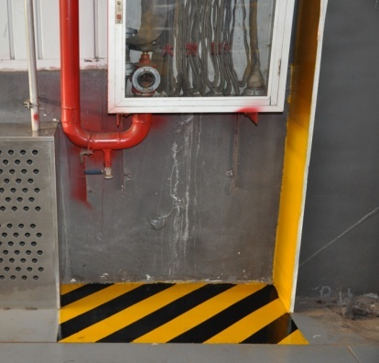
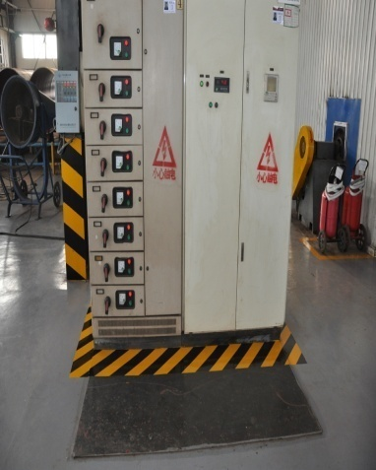
A05.配电柜、消防设施警示线
◆目的
画线区域内为重要安全设施，禁止堆放物品
◆对象
配电柜、消防栓、灭火器
1、电柜、消防栓等区域线使用斑马线绘制，线宽100mm；
2、各区域线的大小以摆放物品大小而定，物品摆放与区域线距离为：30mm≤距离≤50mm
电柜、消防栓、
灭火器
◆标准
45度角/10cm

Slide 42

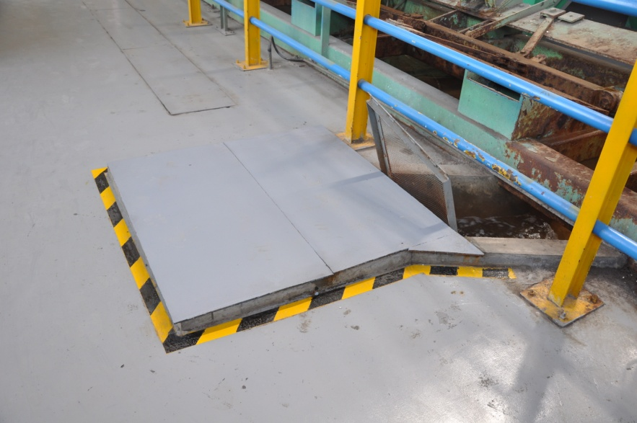

A06.凸起物警示线
◆目的
对可能造成安全事故的凸起物，墙上配电盒进行警示
◆对象
墙上配电盒、凸起物
1、对于墙上固定的凸出配电盒，可在配电柜两端绘制或粘贴斑马线，线宽100mm；
2、对于车间内地面或墙上的凸起物可在周围绘制斑马线：30mm≤宽度≤50mm
◆标准

Slide 43
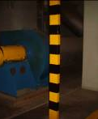
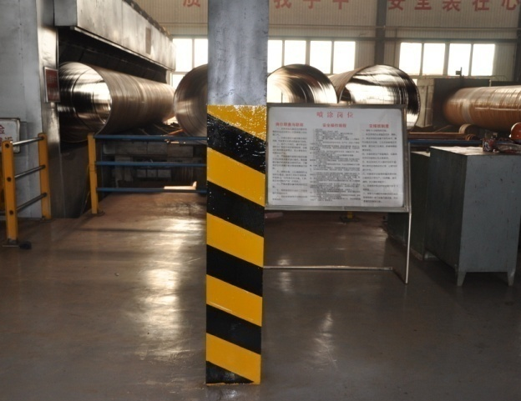
A07.工字柱警示标识
◆目的
对于不靠墙的柱子进行警示
◆对象
危险部位
1、危险部位、危险区域用斑马线来标明。
2、工字柱上斑马线黄黑间隔15cm。
3、斑马线可以45度倾斜也可以与柱子垂直。
◆标准
15cm
1.5米
地面

Slide 44
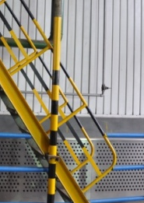
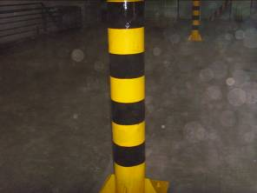
A08.圆型柱子警示标识
◆目的
对于不靠墙的柱子进行警示
◆对象
危险部位
◆标准
1、危险部位、危险区域用斑马线来标明。
2、工字柱上斑马线黄黑间隔15cm。
15cm
1.5米
地面

Slide 45
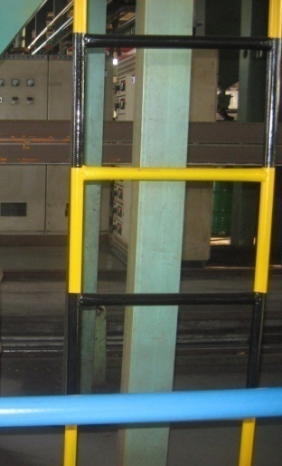
A09.爬梯警示线标识
◆目的
爬梯处进行危险警示
◆对象
危险部位
1、危险部位、危险区域用斑马线来标明。
2、工字柱上斑马线黄黑间隔30cm。
3、扶梯上刷斑马线，使得斑马线在横向爬梯上交错，距离约30cm左右。
◆标准
1.5米
地面

Slide 46
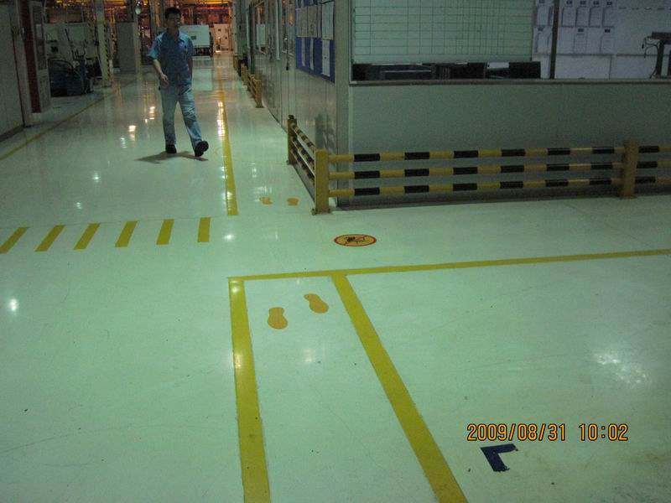
A10.车间建筑物护栏
边长8×8cm
=6 cm
◆目的
防止建筑物被撞击，并保持表面清洁
25 cm
◆对象
现场与通道相邻的建筑物
40cm
6cm
1、材料：立柱选用40×10 ×10cm的钢材；
护栏选用直径为6cm的管材；
2、颜色：立柱为黄色；护栏为黄黑斑马线，间隔25cm；
3、间距：护栏与建筑物之间留有4cm空隙；
8cm
◆标准
地面
4cm
建筑物
4cm

Slide 47
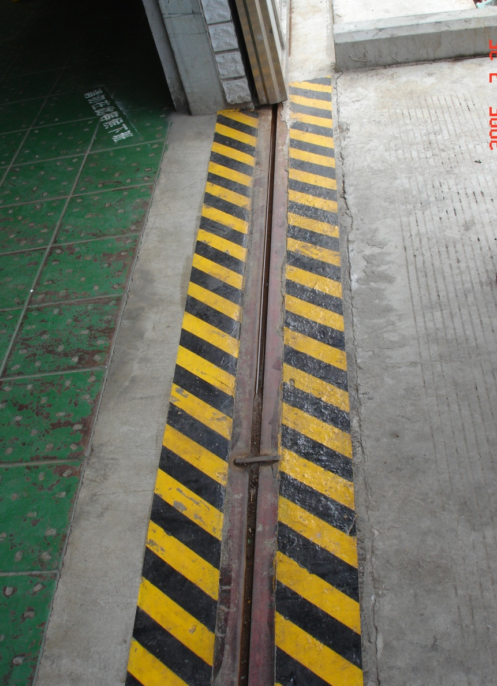
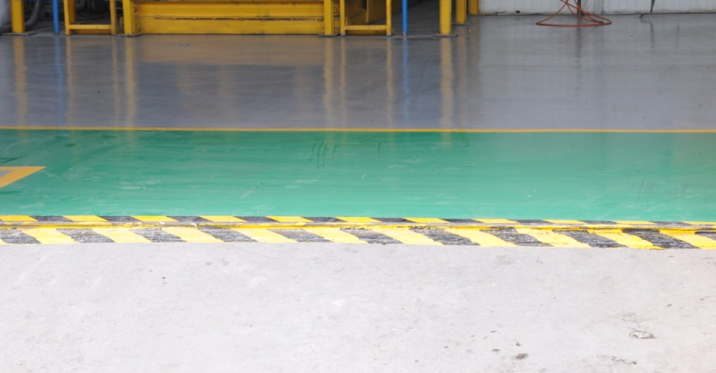
A11.平推门轨迹警示线
◆目的
左右平推门开门轨迹斑马线警示，防止开闭门时发生危险
◆对象
经常开闭的左右平推门，自动门除外
1、黄黑斑马线宽200mm，从门外沿向外延伸
2、黄黑线倾角为45°
3、黄黑条纹宽度为100mm
4、斑马线画法为：先刷黄漆，贴付美纹纸后涂黑漆
◆标准

Slide 48
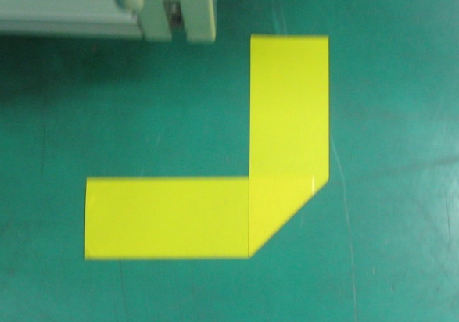


A12.一般物品定位线
◆目的
让所有人员熟悉物品摆放的区域线体颜色、规格，使现场物品类别清晰
◆对象
一般物品的摆放
一般物品区域线
1、一般物品区域使用黄色区域线，线宽50mm；
2、可移动物品采用方框定位，不可移动物品采用四角定位，如车床、工作台；
3、各区域线的大小以摆放物品大小而定，物品摆放与区域线距离为：30mm≤距离≤50mm；
4、区域线四角可以为直角过渡；
◆标准
150mm
100mm

Slide 49


A15.特殊物品定位线
◆目的
让所有人员熟悉物品摆放的区域线体颜色、规格，使现场物品类别清晰
◆对象
废品、危险品；清洁用品
废品、化学品、
危险品
1、生产中的废品、化学品、危险品的摆放使用红色区域线，线宽50mm；
2、卫生用品存放区域线使用白色线，线宽50mm；
3、各区域线的大小以摆放物品大小而定，物品摆放与区域线距离为：30mm≤距离≤50mm；
4、区域线四角可以为直角过渡；
◆标准
清洁用品、垃圾
存放区

Slide 50

A16.车辆定位线
◆目的
让所有人员熟悉物品摆放的区域线体颜色、规格，使现场物品类别清晰
◆对象
运料小车
四周边框按照一般区域线画制原则来画，小车出入端需画箭头表示方向，具体规格如右图所示4；
区域线四角可以为直角过渡；
◆标准

Slide 51

A17.物料进出方向标识
◆目的
标明物料加工状态及进出方向
100mm
◆对象
所有放置托盘或成批物料的定位区
150mm
生产区域
1、物料为未加工状态，画进料箭头，并标明“进料”；
2、物料为已加工状态，画出料箭头，并标明“出料”；
3、箭头长150mm；宽100mm；颜色：黄色；
4、 “进料”、 “出料”字体高度为100mm；
◆标准
待加工
已加工
进 料
出 料
通 道

